Slide 1
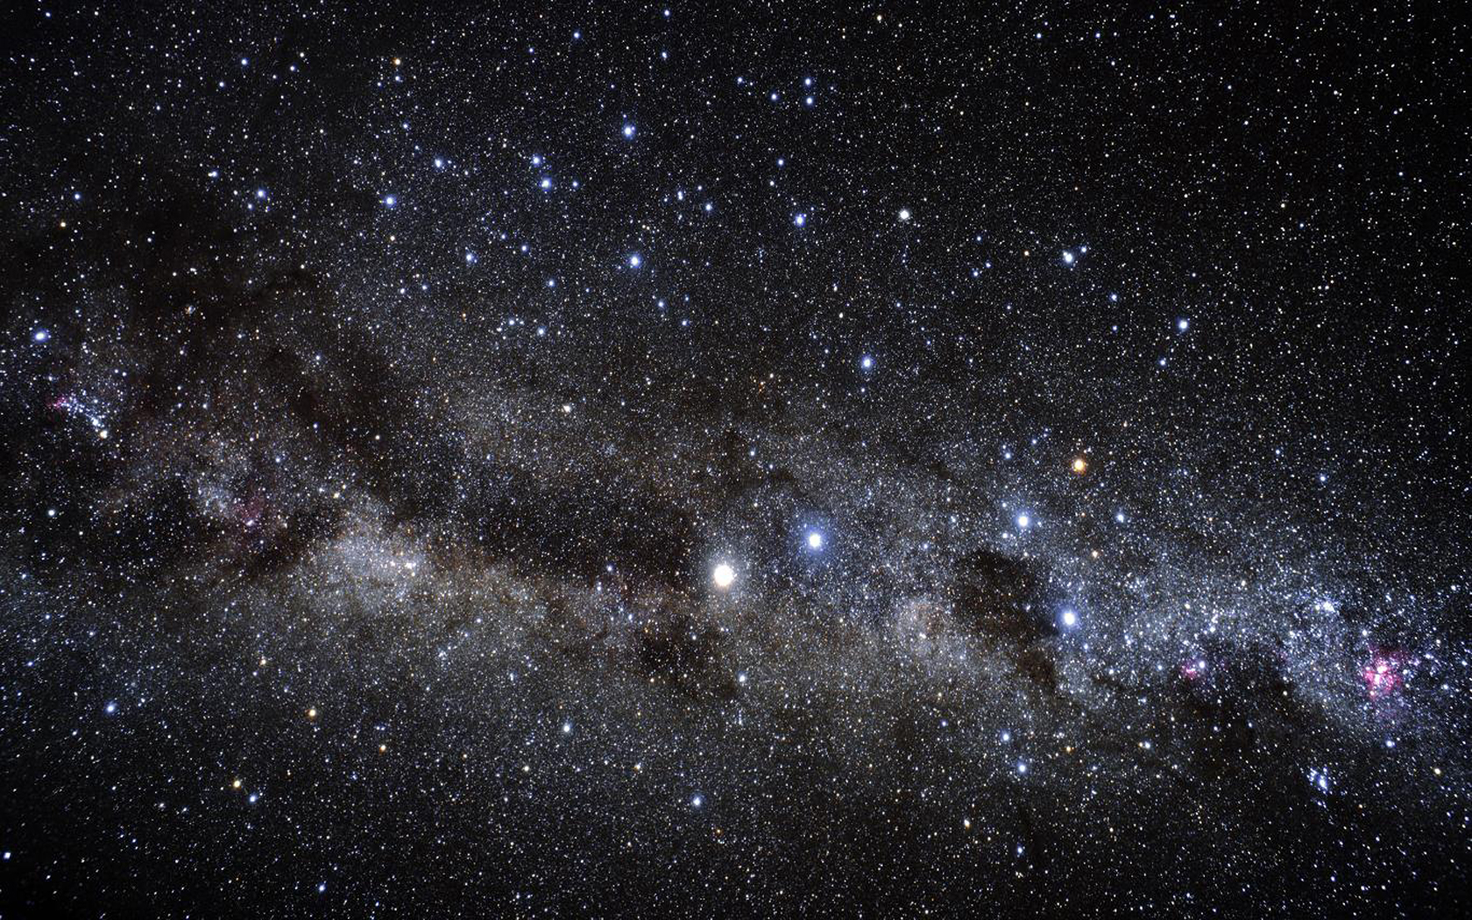
RMA a vesmír
Jakub Fučík

Slide 2
Vesmírný prostor
„Vzduchoprázdný prostor, který obklopuje vesmírná tělesa (planety, hvězdy, asteroidy apod.)“
(Daiton, B. (2001): Time and Space. Montreal: McGill-Queen's University Press, s. 132-133)
Geopolitický význam
Strategický význam

Slide 4
Motivy států pro využívání vesmíru
Zajištění bezpečnosti a bezpečnostní dilema
Prestiž
Strategická kultura
Vojensko-průmyslový komplex
Role vůdců
Ekonomické faktory

Slide 5
Průběh „dobývání“
První lidské civilizace – prvotní úvahy
Rozvoj astrologie a astronomie
Rozvoj raketových technologií
Goddard, Ciolkovskij aj.
V-2 – první umělý objekt ve vesmíru

Slide 8
Průběh „dobývání“
Studená válka – soupeření velmocí
1957 – Sputnik – první umělá družice
- Lajka – první zvíře na orbitě Země
1961 – J. Gagarin – první člověk ve vesmíru
1966 – přistání na Měsíci
1969 - Neil Armstrong a Edwin "Buzz" Aldrin
Navyšování počtu států
Příprava lidské mise na Mars – nové závody?
Pronikání soukromého sektoru

Slide 9
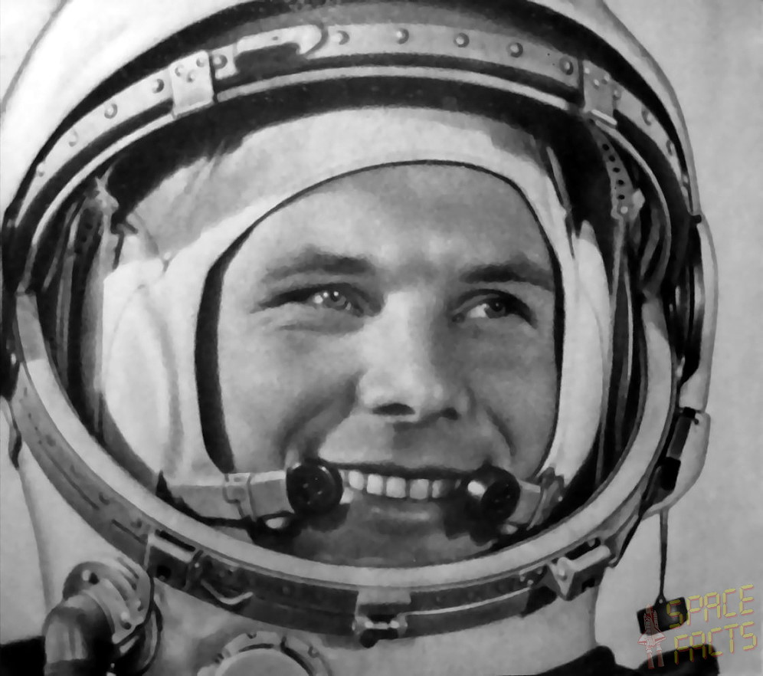
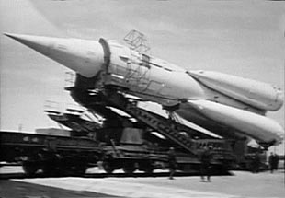
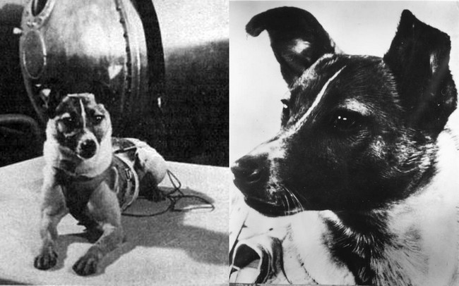

Slide 13
Militarizace vesmíru
Umisťování a užívání technologií ve vesmírném prostoru pro vojenské účely
Weaponizace a vesmírná zbraň
Problém „dual-use“ technologií

Slide 14
Právní regulace
Smlouva o zásadách činnosti států při výzkumu a využívání kosmického prostoru včetně Měsíce a jiných nebeských těles
Úmluva o mezinárodní odpovědnosti za škody způsobené kosmickými objekty
Dohoda o Měsíci
Smlouva o zákazu jaderných zkoušek v atmosféře, ve vesmíru a pod vodou

Slide 15
Historické projekty
Soupeření v době studené války
Útočné systémy
Balistické střely?
Orbitální bombardování
ASAT
Obranné systémy
Protiraketové systémy

Slide 17
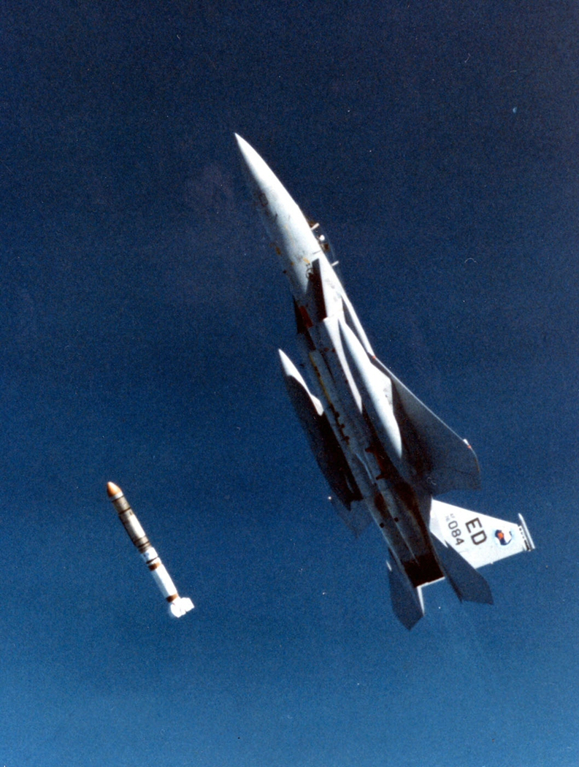

Slide 18
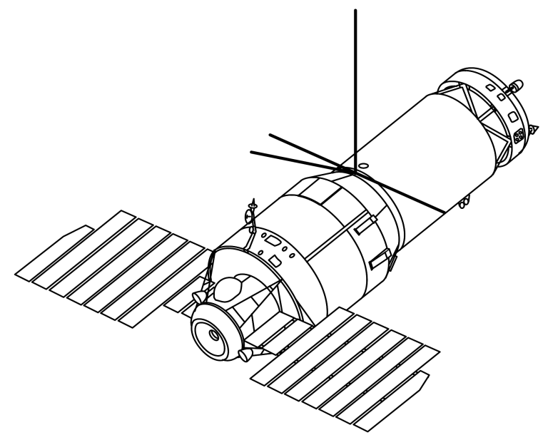

Slide 22
Možnosti vojenského využití
Senzory
Detekce a sledování
Navigace a navádění / přesný čas
Komunikační systémy
Zbraně umístěné ve vesmíru

Slide 24
Infračervené zobrazení

Slide 25
Výstavba zařízení na obohacování uranu v Natanzu (2002; 2004)

Slide 26
Vztah RMA a vesmírného prostoru
Vesmír hybatelem revoluce
Rozvoj technologií i strategického uvažování
Přímá dosažitelnost zemského povrchu

Slide 27
Vztah RMA a vesmírného prostoru
Dopady RMA na vesmírný prostor
Umístění nezbytných systémů
Realizace konceptů informační převahy
Otázka obrany/ochrany systémů
Intencionální vs. neintencionální hrozby

Slide 28
Děkuji za pozornost

